Slide 1
AXE RECHERCHE
H1
TR0014_G
Provisoire Public Interne Confidentiel Secret

Slide 2
1
kit motorisation 8 KW
système freinage
accessoires
2
Technologies des batterie
3
synoptique préliminaires system

Slide 3
kit motorisation
système freinage
accessoires
Moteur

Slide 4
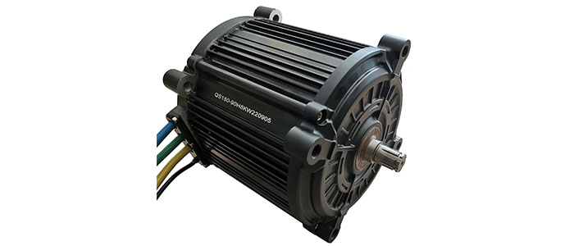
Titre
8000W Mid Drive Motor 1) Motor Brand: QS Motor, QSMOTOR, Customized Brand. 2) Motor Type: 180 DC Brushless Permanent Magnet Motor 3) Motor Design: Mid Drive with Single Axle 4) Motor Shaft: Spline Shaft. 5) Magnet: strong V magnet 90H. 6) Diameter of Motor: 228mm 7) Length of Motor: 224mm. 8) Power: 8000W (maximum 24KW, sometimes can reach 32KW). 9) Recommended Work Voltage: DC 96V (72V to 120V). 10) Rotating: maximum 4350rpm – 7000rpm 11) Maximum Speed: 120km/h to 160km/h. 12) Maximum Torque: 70N.m to 112N.m. 13) Maxim Efficiency: 91% 14) Waterproof Grade: IP54. 15) Weight: 21.60kgs.
TND1,644.24
1

Slide 5
kit motorisation
système freinage
accessoires
accesoires

Slide 6
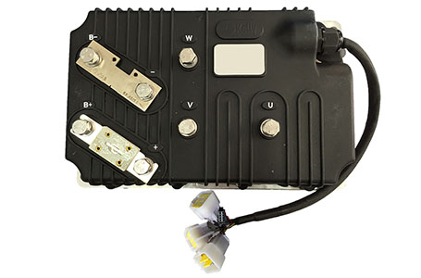
Titre
Kelly Controller KLS96601
Sinusoidal Controller for DC Brushless Hub Motor. Suitable for 8000W, 10000W and 12000W motor.
Kelly Controller KLS96601 is supposed to reduce the noise of BLDC motor. 1) Motor Current Limit, 30 seconds: 600A, depending on the model. 2) Motor Current Limit, continuous: 240A, depending on the model. 3) Battery Voltage: DC 24V-96V (max. DC 120V). 4) Frequency of Operation: 20kHz. 5) Standby Battery Current: less than 0.5mA. 6) 5V or 12V Sensor Supply Current: 40mA. 7) Controller supply voltage range: PWR, 24V to 96V for pin7 which can be connected from main battery pack B+,through a key switch. 8) Supply Current, PWR, 30mA Typical. 9)Configurable battery voltage range, B+. Max operating range: 18V to 1.25*Nominal Voltage. 10) Standard Throttle Input: 0-5 Volts(3-wire resistive pot), 1-4 Volts(hall active throttle). 11) Throttle Input: 0-5 Volts. Can use 3-wire pot to produce 0-5V signal. 12) Main Contactor Coil Driver: less than 2A. 13) Full Power Operating Temperature Range: 0 degree to 70 degrees(MOSFET temperature). 14) Operating Temperature Range: -40 degreesto 100 degrees (MOSFET temperature). 15) Max Battery Current: Configurable.
1

Slide 7
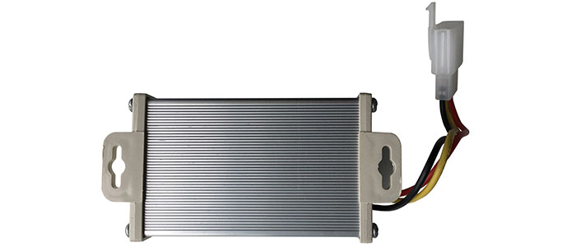
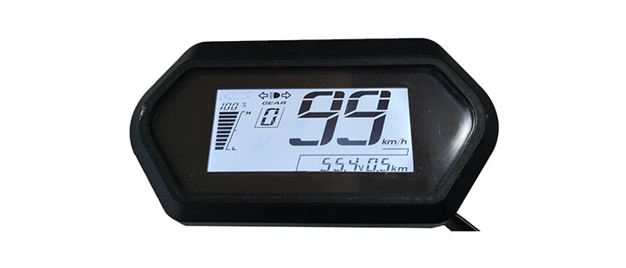
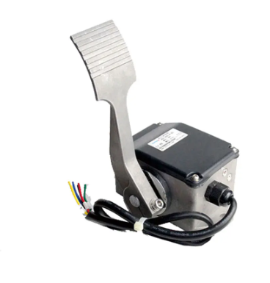
Titre
QS Motors
48V – 120V to 12V DC-DC Convertor
Input Voltage: DC 48V, 60V, 72V, 84V, 96V, 108V, 120V. Output Voltage: DC 12V Current: 10A, 20A, 25A, 30A, 35A.
Display Show Information: Speed, Distance, Voltage, Battery Power Percentage, Turn Left, Turn Right, Headlight, etc.
Pidal
1

Slide 8
kit motorisation
système freinage
accessoires
système freinage

Slide 9
Les système de freinage
Système de freinage | Description | Avantages | Inconvénients
Freinage hydraulique traditionnel | Utilise un liquide de frein pour transmettre la pression de freinage aux freins | Bonne performance de freinage, largement utilisé | Nécessite un entretien régulier, risque de fuite de liquide de frein
Freinage électromécanique | Utilise des moteurs électriques pour générer la force de freinage à chaque roue, éliminant le besoin d'un système hydraulique ou de liquide de frein | Meilleure précision, réactivité améliorée, réduction des distances de freinage | Coût élevé, nécessite une alimentation électrique fiable
Freinage Brake-by-Wire (BBW) | Système de freinage entièrement électrique qui utilise des actionneurs électriques pour actionner les freins, éliminant le besoin d'un système hydraulique ou de liquide de frein | Meilleur contrôle du véhicule, distances de freinage plus courtes, plus grande flexibilité de la direction | Coût élevé, nécessite une alimentation électrique fiable
Frein à tambour | Utilise des mâchoires de frein pour ralentir la voiture | Simple et efficace, performances de freinage régulières | Changement relativement complexe des mâchoires de frein, performances de freinage irrégulières si les mâchoires ne reposent pas uniformément
Frein à disque | Utilise des plaquettes de frein pour ralentir la voiture | Excellente performance de freinage, freinage régulier | Coût élevé, risque de fading et de freinage irrégulier
1

Slide 10
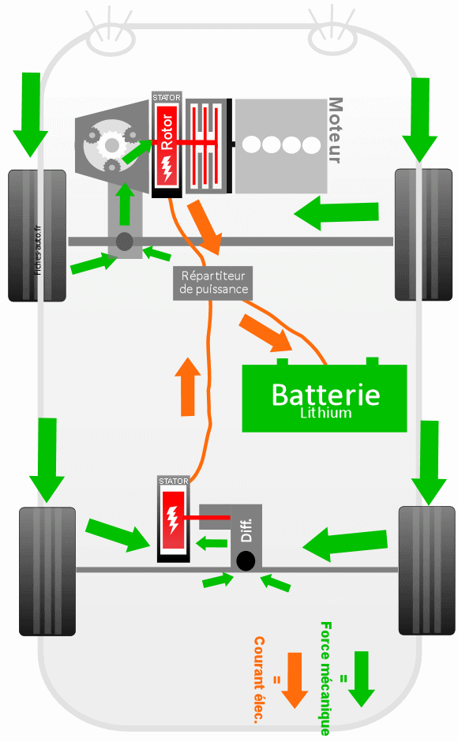
Titre
Le freinage régénératif
Lorsque le conducteur freine, le moteur électrique inverse son sens de rotation, agissant comme un générateur pour produire du courant électrique. Cette énergie est ensuite utilisée pour recharger la batterie, ce qui contribue à augmenter l'autonomie du véhicule
1

Slide 11
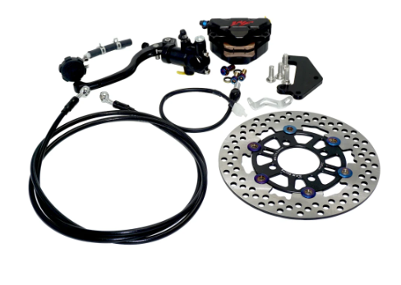
Titre
Kit frein a disque qs motors
TND314.52
1

Slide 12
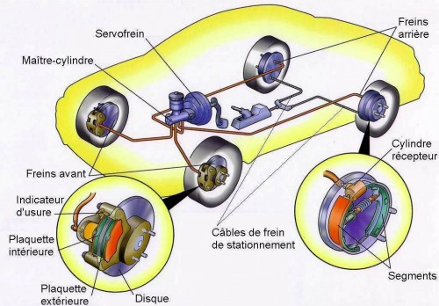
Titre
1

Slide 13
TECHNOLOGIE DES BATTERIES

Slide 14
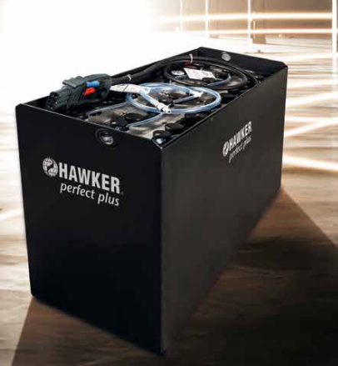
Batteries de traction
Batteries de traction avec des éléments de marque HAWKER (Technologie plomb ouvert à plaques positives Tubulaires PZS).
1

Slide 15
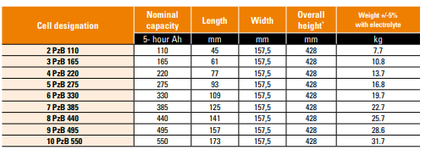
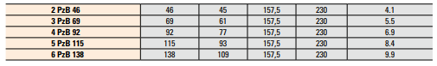
Titre
Pour 2 pzb 110 :
On a besoin de :
72v /2*2v =18 cell en série poids :7,7*18=138,6kg
Pour 5 pzb 115 :
On a besoin de :
72v /5*2v =8 cell en série poids :8,4*8=67,2kg
1

Slide 16
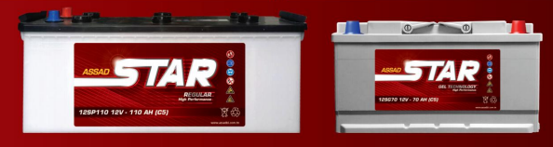
Batteries de traction légère
ISP
Batteries de Technologie plomb ouvert à plaques positives planes,
ST
Batteries de Technologie plomb ouvert à plaques positives tubulaires
SG
Batteries de Technologie VRLA GEL à plaques positives planes
1

Slide 17
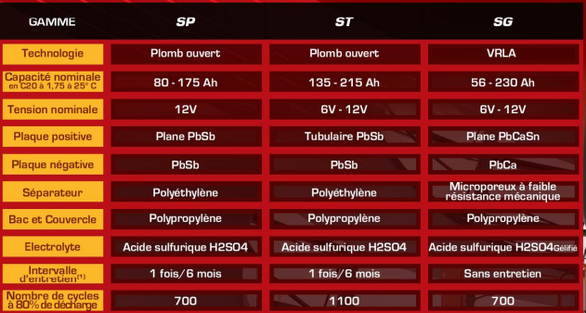
Titre
1

Slide 18
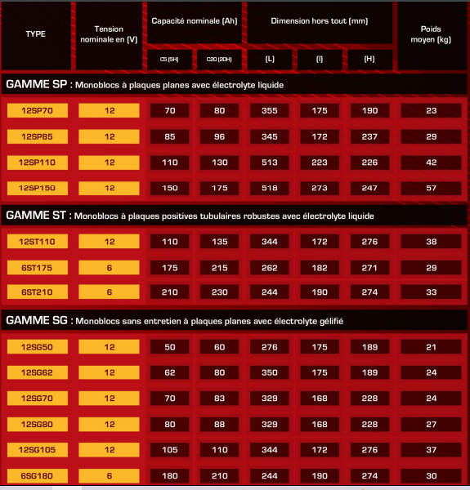
Titre
Pour 12 SP 110 :
On a besoin de :
72v /12v =6 cell en serie poid :42*6=252kg
Pour 12 ST 110 :
On a besoin de :
72v /12v =6cell en serie poid :38*6=228 kg
Pour 12 pzb 105 :
On a besoin de :
72v /12v =6cell en serie poid :37*6=222kg
1

Slide 19
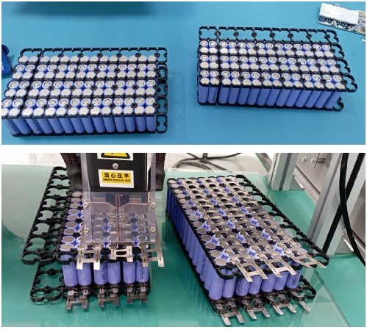
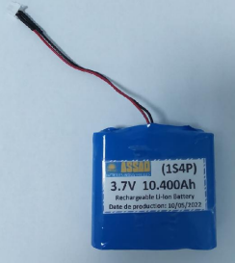
Titre
BATTERIE Li Ion
1

Slide 20
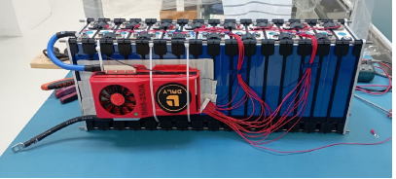
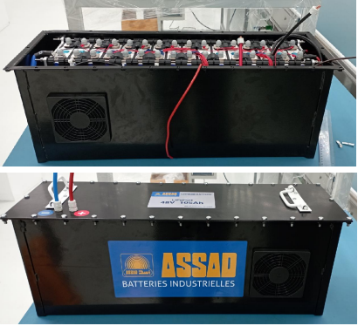
BATTERIE LIFEPO4

Slide 21
synoptique préliminaires system

Slide 22
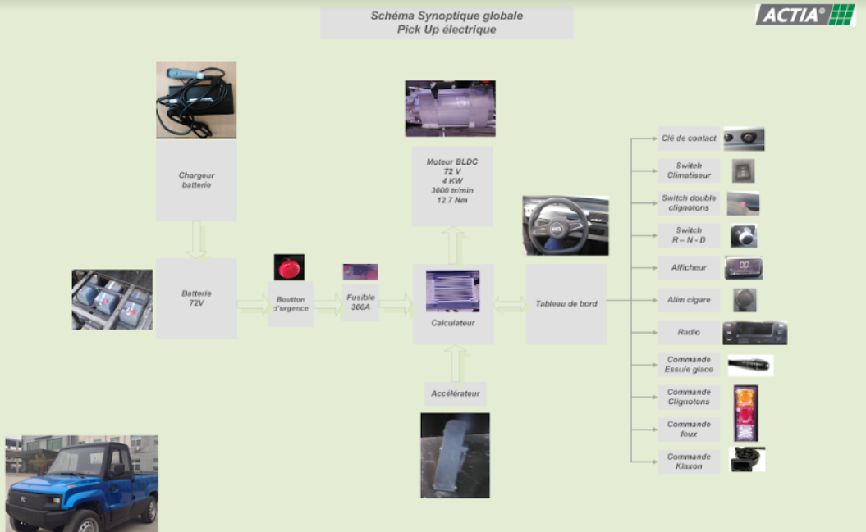
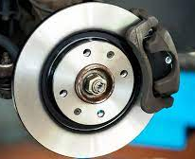
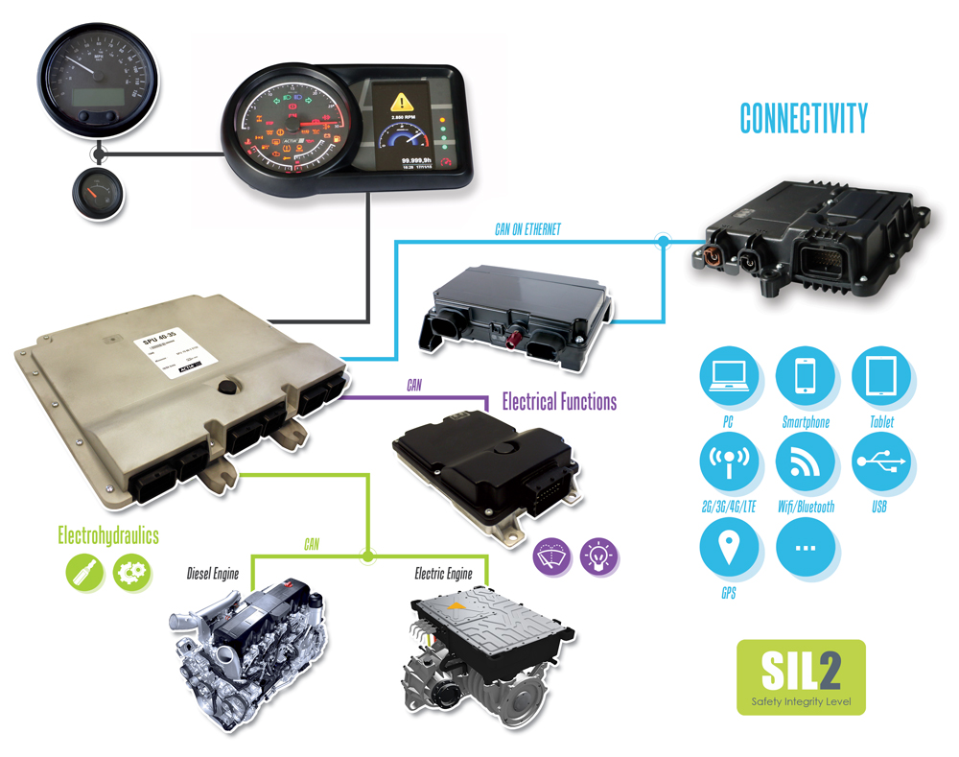
Titre
Chargeur batterie
Frein a disque
Contrôleur bldc
Moteur bldc 8kw
Accélérateur
calculateur
Tableau de bord
Batterie lifepo4 72v 100Ah
Pédale de frein
Frein a disque
Dc/dc Converter
1

